Slide 1
Allegion PRISM 8D के लिए सप्लायर निर्देश
Allegion
अपडेटेड 1-2020

Slide 2
Allegion के PRISM 8D सिस्टम के साथ सप्लायर के कार्य करने के लिए सामान्य निर्देश
PRISM क्या है और मैं इस तक कैसे पहुंच सकता हूं?
D0-केवल 8D
फुल 8D

Slide 3
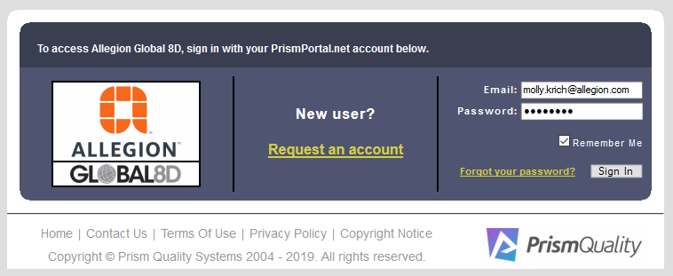
PRISM क्या है?
PRISM एक वेब-बेस्ड सॉफ्टवेयर है जिसका उपयोग Allegion हमारे सप्लाई बेस के अंदर निष्कर्षों/समस्याओं/कमियों की जानकारी दर्ज करने और समस्या का समाधान करने के मानक 8D तरीके का उपयोग कर समस्या के समाधान की कोशिशों की निगरानी के लिए कर रही है।

Slide 4
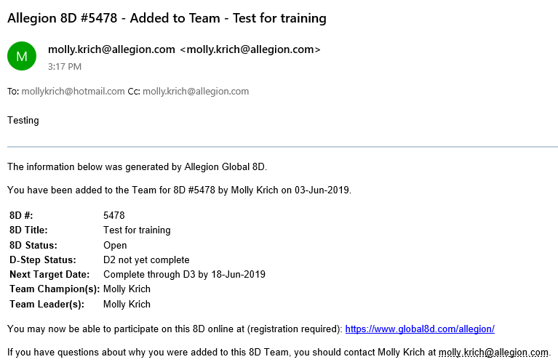
PRISM तक मैं कैसे पहुंच सकता हूं?
सप्लायर्स को तभी PRISM एकाउंट्स जारी किए जा सकते हैं और उन्हें पहुंच मिल सकती है अगरः
आपको एक 8D टीम को निर्दिष्ट किया गया है
आपको एक व्यक्तिगत कंपनी ईमेल एड्रेस के साथ एक 8D टीम को निर्दिष्ट किया गया है
आपको एक टीम के साथ जोड़े जाने पर आपको उदाहरण ईमेल प्राप्त होगी

Slide 5
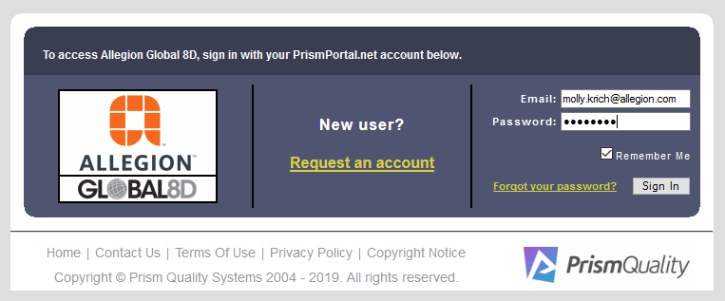
PRISM तक मैं कैसे पहुंच सकता हूं?
स्क्रीन पर साइनः www.global8d.com/allegion
अगर आप पहली बार वेब एड्रेस का उपयोग कर (एक ईमेल में दिए गए लिंक के बजाय) साइट पर जाते हैं, तो आपको पहुंच का निवेदन करना चाहिए।
रजिस्ट्रेशन प्रोसेस को उस समान ईमेल एड्रेस का उपयोग कर पूरा करें जिस पर आपको नोटिफिकेशन ईमेल मिली है या जो आप जानते हैं कि एक 8D के साथ जुड़ा है, और अगर आपको एक टीम को निर्दिष्ट किया गया है (ईमेल एड्रेस के जरिए), तो आपको तुरंत Allegion के PRISM सिस्टम तक पहुंच दी जाएगी।

Slide 6
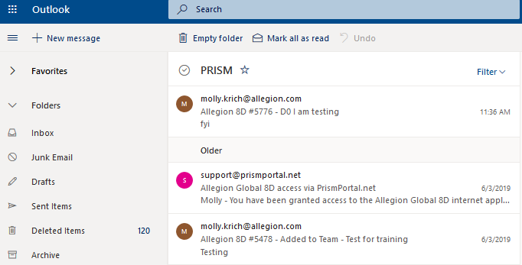
PRISM तक मैं कैसे पहुंच सकता हूं?
PRISM सिस्टम से सभी नोटिफिकेशन ईमेल एक Allegion संपर्क की ओर से या support@prismportal.net से दिखेंगी।
जब आप PRISM में साइन इन करेंगे, तो आपको नीचे स्क्रीन दिखेगी
इसमें केवल वे 8D हैं जिसमें आप टीम के एक सदस्य हैं।

Slide 7
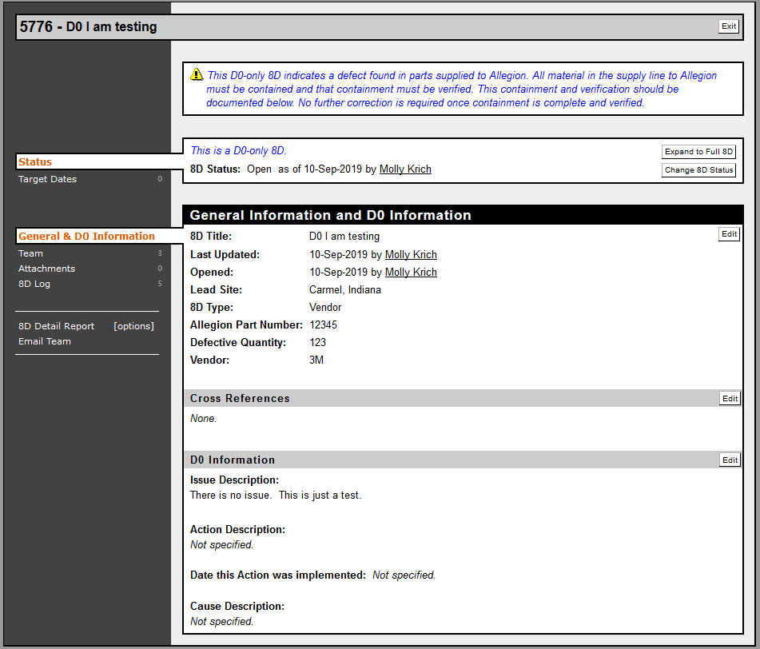
D0-केवल 8D
समस्या के औपचारिक समाधान की आवश्यकता नहीं है।
वेंडर्स संदिग्ध स्टॉक को अपने पास और SOMI में रखने के लिए जिम्मेदार हैं, उन्हें यह सुनिश्चित करना होगा कि कोई अतिरिक्त कमियां Allegion को न भेजी जाएं।
‘अटैचमेंट्स’ और/या ‘एक्शन डिस्क्रिप्शन’ में डॉक्यूमेंट कंटेनमेंट।
एडिट किया जा सकने वाला फॉर्म खोलने के लिए ‘एडिट’ को क्लिक करें, और इसके बाद अपने बदलावों को पूरा करने पर ‘सेव एंड रिटर्न’ को क्लिक करना निश्चित करें (अगली स्लाइड पर स्क्रीन शॉट्स देखें)।

Slide 8
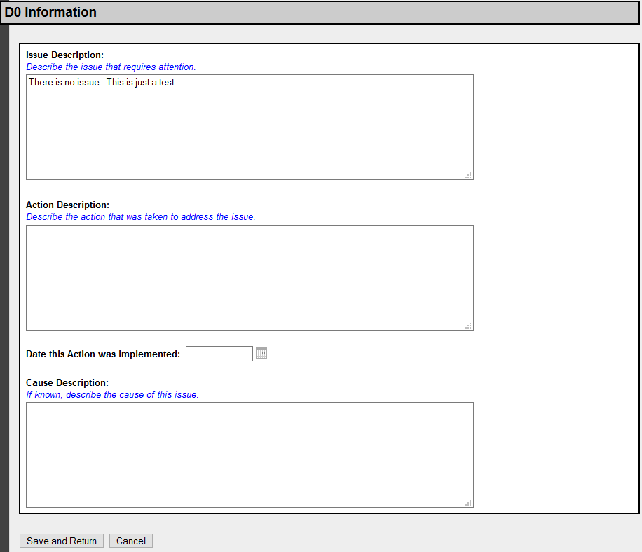
D0-केवल 8D
रिमाइंडरः
वेंडर्स संदिग्ध स्टॉक को अपने पास और SOMI में रखने के लिए जिम्मेदार हैं, उन्हें यह सुनिश्चित करना होगा कि कोई अतिरिक्त कमियां Allegion को प्राप्त न हों।
एक्शन डिस्क्रिप्शन को जोड़ना
उपयुक्त बॉक्स में टेक्स्ट दर्ज करें।
पूरा होने पर ‘सेव एंड रिटर्न’ को क्लिक करें।
ध्यान दें: यह फॉर्मेट (‘एडिट’ – ‘सेव एंड रिटर्न’) सभी PRISM 8D अपडेट में समान या ऐसे होंगे।

Slide 9
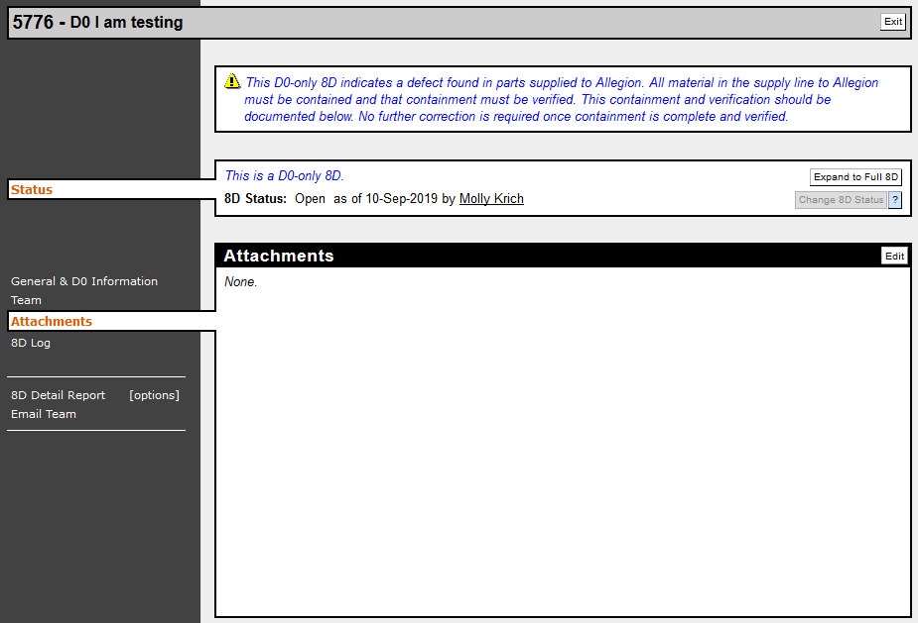
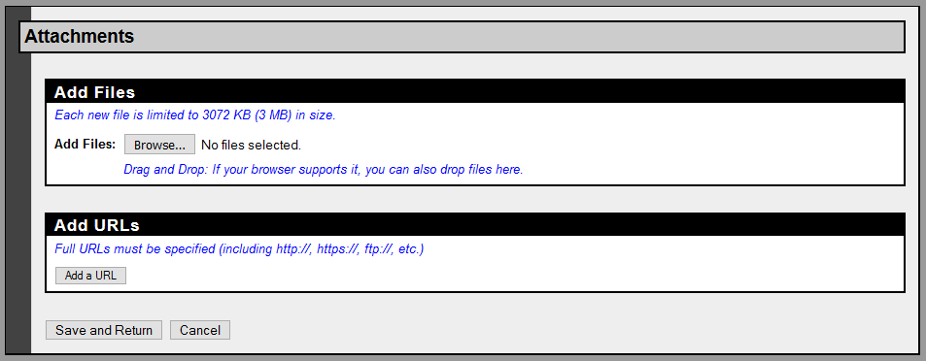
D0-केवल 8D
रिमाइंडरः
वेंडर्स संदिग्ध स्टॉक को अपने पास और SOMI में रखने के लिए जिम्मेदार हैं, उन्हें यह सुनिश्चित करना होगा कि कोई अतिरिक्त कमियां Allegion को प्राप्त न हों।
अटैचमेंट्स जोड़ना
अटैचमेंट्स स्क्रीन को खोलने के लिए ‘एडिट’ पर क्लिक करें, जैसा नीचे दिखाया गया है। सभी प्रकार के फॉर्मेट स्वीकार किए जाते हैं।
सभी अटैचमेंट को अपलोड करने के बाद ‘सेव एंड रिटर्न’ पर क्लिक करें।

Slide 10
फुल 8D
Allegion D0 – D2 में सही और विस्तृत जानकारी के लिए जिम्मेदार है।
वेंडर्स प्रत्येक कदम - D3 से D8 को पूरा करने और विवरण देने के लिए जिम्मेदार हैं।
8D की D-स्टेप स्थिति में बदलाव कर 8D पर “D8 तक पूरा” लिखा जाना चाहिए।
8D को समय पर रखने के लिए यह उस तिथि से 60 दिनों के अंदर किया जाना चाहिए जब स्थिति को “D2 तक पूरा किया” में बदला गया था।
इस आवश्यकता को Allegion के ग्लोबल सप्लायर रिक्वायरमेंट्स मैनुअल में क्वॉलिटी- नॉन-कन्फर्मिंग मैटीरियल सेक्शन के तहत भी बताया गया है।
Allegion के सप्लायर पोर्टल पर ग्लोबल सप्लायर रिक्वायरमेंट्स मैनुअल
सिस्टम में पिक्चर और फाइल अटैच की जा सकती हैं।
प्रत्येक कदम के पूरा होने पर, वेंडर को उसके अनुसार D-स्टेप स्थिति को अपडेट करना होगा जिससे यह हमेशा स्पष्ट रहे कि 8D वर्तमान में प्रोसेस में कहां है।

Slide 11
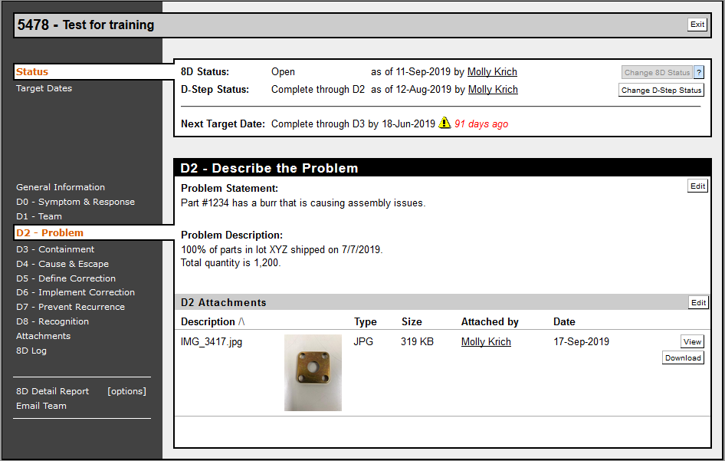
फुल 8D
Allegion जानकारी - D0 से D2
8D टीम के साथ वर्तमान में निर्दिष्ट किए गए लोगों को देखने के लिए ‘D1’ पर क्लिक करें। अगर सप्लायर टीम में अलग या अतिरिक्त लोग चाहता है, तो उसे Allegion के उस कर्मचारी से संपर्क करना होगा जिसने 8D को जारी किया है।
Allegion को मिली समस्या के विवरण देखने के लिए ‘D2’ पर क्लिक करें।

Slide 12
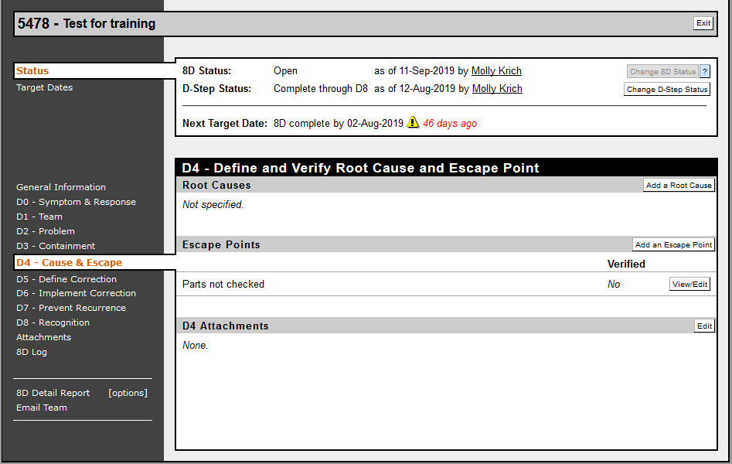
फुल 8D
सप्लायर बायीं ओर दिए गए मेन्यू में जिस कदम को वह अपडेट करना चाहता है उस पर क्लिक कर D3 – D8 सेक्शंस को अपडेट करेगा।

Slide 13
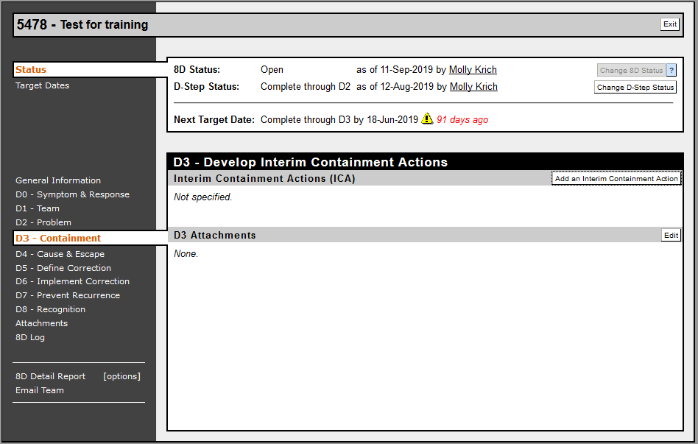
फुल 8D
D3 – फुल 8D के लिए कंटेनमेंट होना चाहिए।
“ऐड एन इंटरिम कंटेनमेंट एक्शन” पर क्लिक करें

Slide 14
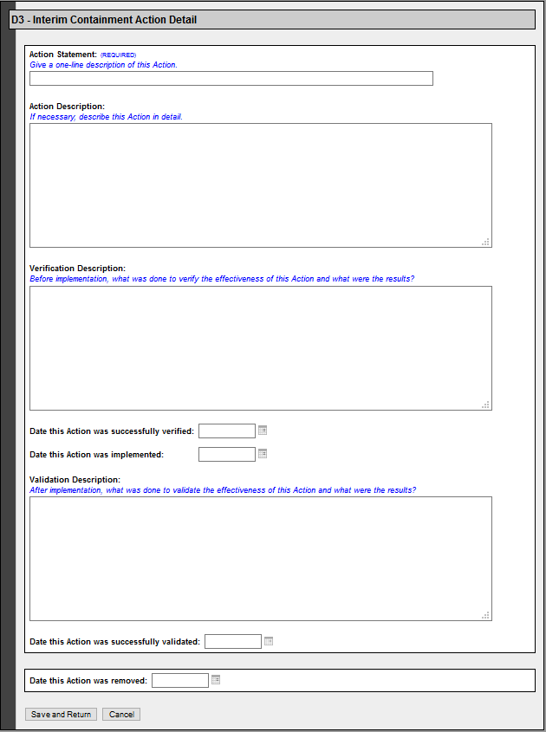
फुल 8D
सभी कंटेनमेंट कार्यों को लिखें।
मात्रा, तरीके और तिथियां जैसे विवरण आवश्यक हैं।

Slide 15
फुल 8D
D4 – D6: D4 – D6 कदमों के लिए समस्या का मूल कारण और आपके संयंत्र से कमियों को नहीं पकड़ पाने का कारण दोनों के लिए कम से कम एक एंट्री आवश्यक है।
एडिट किए जा सकने वाले फॉर्म को खोलने के लिए “ऐड ए रूट कॉज” या “ऐड एन एस्केप प्वाइंट” पर क्लिक करें।
अधिक विवरण में या ‘व्यू/एडिट’ को क्लिक कर पिछली एंट्री भी देखी जा सकती हैं।

Slide 16
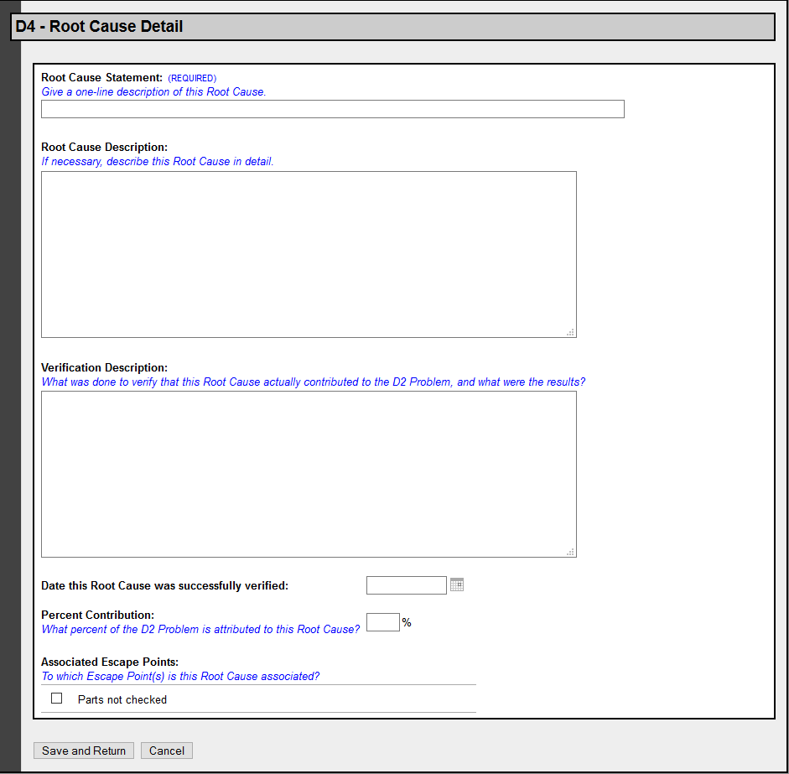
फुल 8D
एडिट किए जा सकने वाले फॉर्म में एक बार, प्रत्येक मूल कारण और पकड़ नहीं पाने के प्रत्येक कारण के लिए जितना अधिक संभव हो विवरण जोड़ें।
अपडेट को पूरा करने पर ‘सेव एंड रिटर्न’ को क्लिक करना निश्चित करें।
ध्यान दें – लागू करने और पुष्टि की गतिविधियों के लिए तिथियों की आवश्यकता है।

Slide 17
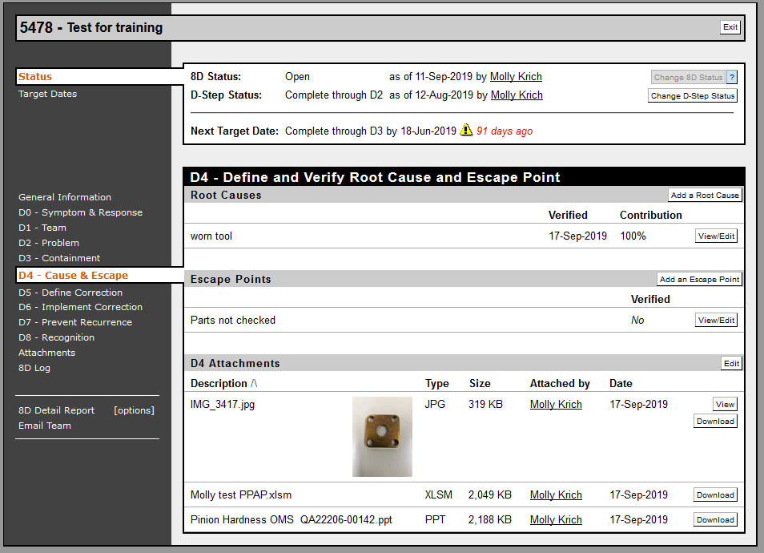
फुल 8D
आवश्यकता के अनुसार अटैचमेंट्स को जोड़ें
प्रत्येक D-स्टेप या बायीं ओर दिए मेन्यू में अटैचमेंट्स के अंदर अटैचमेंट्स को जोड़ा जा सकता है।
इनमें पिक्चर, डॉक्यूमेंट, कंट्रोल प्लान, आदि हो सकते हैं।
सुधार के लिए किए गए कार्यों को बताने और दिखाने में सहायक कोई चीज, और डॉक्यूमेंट का कोई भी प्रकार अटैच किया जा सकता है।

Slide 18
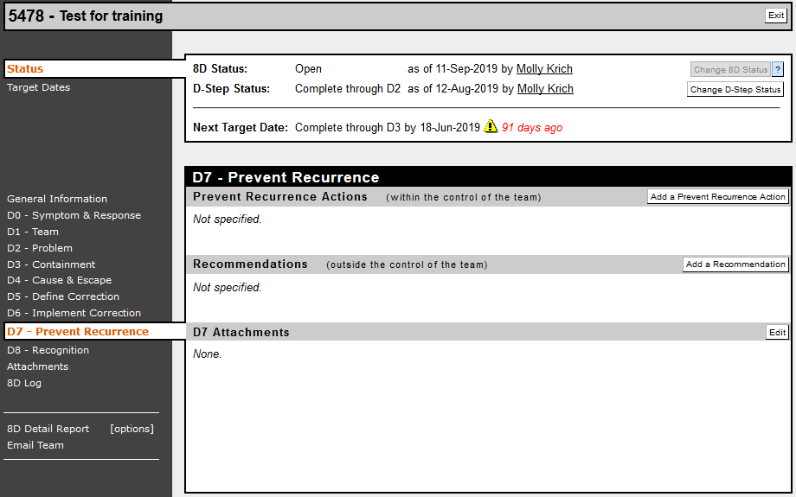
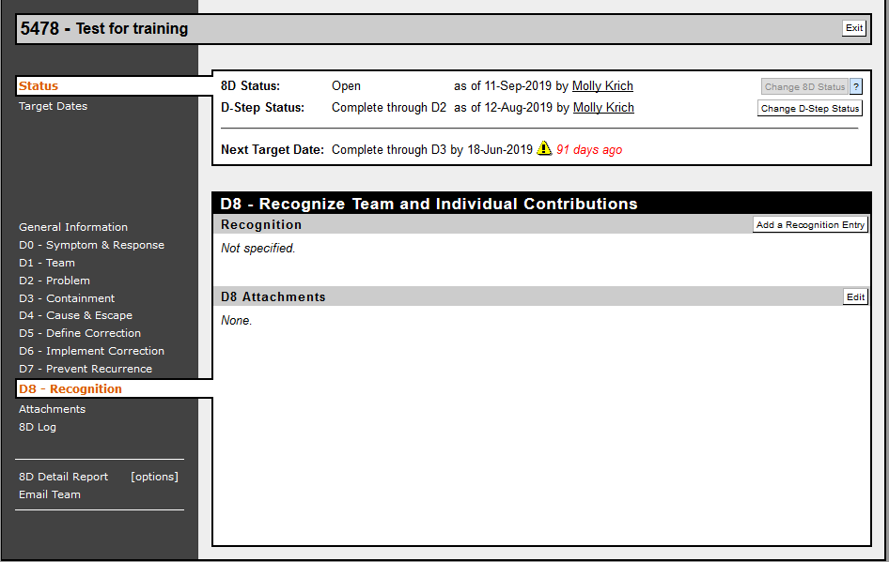
फुल 8D
D7 और D8 को न भूलें।

Slide 19
फुल 8D
8D की वर्तमान स्थिति को हमेशा दिखाने के लिए प्रत्येक कदम को पूरा करने के बाद D-स्टेप स्थिति को अपडेट करें।
‘चेंज D-स्टेप स्टेटस’ पर क्लिक करें

Slide 20
फुल 8D
ड्रॉपडाउन से, किए गए वर्तमान कार्य और 8D में दर्ज की गई जानकारी के आधार पर उपयुक्त स्थिति को चुनें।
आपके पास उपयोग करने के लिए ऑप्शन बॉक्स भी हैं:
8D डिटेल रिपोर्ट में इस कार्य को दिखाएं (सुझाव दिया जाता है)
पूरी 8D टीम को एक ईमेल भेजने के लिए PRISM का उपयोग करें (सुझाव दिया जाता है, विशेषतौर पर जब D –स्टेप स्थिति को ‘D8 तक पूरा’ पर अपडेट किया गया है।
और हमेशा की तरह – ‘सेव एंड रिटर्न’

Slide 21
फुल 8D
सप्लायर के D-स्टेप स्थिति को ‘D8 तक पूरा’ अपडेट करने के बाद, 8D के अंदर दी गई जानकारी की समीक्षा करना और इस पर पूरा हुआ निशान लगाना या सप्लायर से अधिक जानकारी के लिए कहना Allegion की जिम्मेदारी है।

Slide 22
फुल 8D
ध्यान दें - ईमेल टीम की कार्यक्षमता
‘ईमेल टीम’ और PRISM सिस्टम को क्लिक करने पर 8D पर आधारित पूरी टीम को एक ईमेल ऑटोमैटिक तरीके से शुरू हो जाएगी।
ईमेल को PRISM के अंदर भी रखा और रिकॉर्ड रखने के उद्देश्य से 8D लॉग में दिखाया जा सकता है।

Slide 23
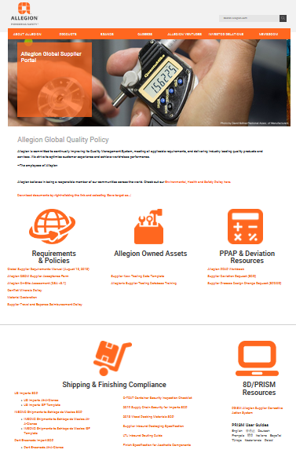
रिसोर्सेज – सप्लायर पोर्टल पर यूजर गाइड्स
Allegion के सप्लायर पोर्टल का लिंक
https://www.allegion.com/corp/en/footer/policies/supplier-portal.html
Notes:
आपूर्तिकर्ता वेब पोर्टल पर, अंग्रेजी, चीनी, जर्मन, फ्रेंच, हिंदी, इतालवी, स्पेनिश और तुर्की में उपलब्ध है
गाइड मूल भाषाओं में स्पष्टीकरण के साथ स्क्रीनशॉट दिखाते हैं

Slide 24
वर्तमान Allegion PRISM एडमिनिस्ट्रेटर्स माइक बेलिस (317) 703-5412 michael.bellis@allegion.com मॉली किच (805) 915-9959 molly.krich@allegion.com

Slide 25
संशोधन 2 – 9/17/2019 अपडेटेड स्क्रीन शॉट्स के साथ .pdf से कन्वर्ट किया गया Rec 3 – 1/14/2020 अपडेटेड ALLE एडमिनिस्ट्रेटर संपर्क जानकारी अपडेटेड सप्लायर पोर्टल जानकारी

